Slide 1
Elektrický proud v kapalinách a plynech. Magnetismus
Dr. Jana Mattová

Slide 2
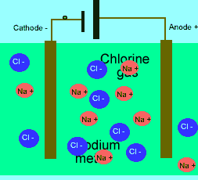
Elektrický proud v kapalinách
Elektrolyty – roztoky solí, kyselin a zásad (příp. taveniny) schopné vést el. proud. Jejich vodivost je způsobená kladnými a zápornými ionty.
Elektrolytická disociace (ionizace) – rozpad látek na ionty.
Uspořádaný pohyb (el. proud) – na zdroj el. pole jsou napojeny anoda a katoda, mezi kterými vznikne elektrické pole působící na ionty roztoku. Ty se pak podle svého náboje uspořádaně pohybují k anodě a katodě.
Elektrolýza – látkové změny vyvolané průchodem proudu elektrolytem.
Neutralizace iontů – ionty buď odevzdají náboje elektrodám nebo chemicky reagují s materiálem elektrod či roztoku.

Slide 3
Faradayovy zákony elektrolýzy
Při elektrolýze ionty na anodě odevzdávají elektrony a na katodě je přijímají. Na elektrodách se tak mohou nahromadit molekuly (příp. atomy), kterých množství lze určit.
1. Hmotnost vyloučené látky je přímo úměrná náboji, který prošel elektrolytem:
$$m=A∙Q=A∙I∙t$$
A – elektrochemický ekvivalent látky; [kg.C⁻¹]
2. Zpřesnění elektrochemického ekvivalentu:
$$A=\frac{M_{m}}{Fz}$$
F – Faradayova konstanta; F = N_{A} . e = 9,65.10⁴ C.mol⁻¹
z – počet elementárních nábojů (elektronů) pro vyloučení molekuly
M_{m} – molární hmotnost
Význam 2. zákona je ten, že látkové množství různých látek vyloučených při elektrolýze stejným nábojem jsou chemicky ekvivalentní (mohou se v chemické sloučenině navzájem nahradit nebo sloučit).

Slide 4
Elektrický proud v plynech
Plyny lze za určitých podmínek také ionizovat; např. zahřátím na vysokou teplotu nebo ozářením (v podstatě „čímkoliv“ s vysokou energií).
Podobně jako u elektrolytů i v ionizovaném plynu je proud způsobený uspořádaným pohybem iontů k jednotlivým elektrodám v elektrickém poli.
Nesamostatný výboj – elektrický proud v plynu, který se udržuje jen pod dobu působení ionizátoru.
Samostatný výboj – nezávislý na vnějším ionizátoru. Ionizovaný plyn v takovém výboji se nazývá plasma. Patří sem např. obloukový a jiskrový výboj, korona, doutnavý výboj.
To, jestli el. proud v plynu bude nebo nebude závislý na ionizátoru, závisí především od použitého napětí. Čím větší napětí, tím větší kinetickou energii získávají ionty a elektrony, které pak mohou narážet do stále neutrálních částic a ty ionizovat. Dochází pak k prudkému (lavinovitému) zvýšení počtu iontů.

Slide 5
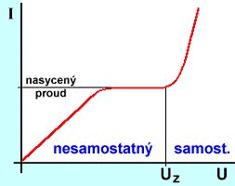
Voltampérová charakteristika výboje
při malém napětí – počet elektronů, které doletí k elektrodě je přímo úměrný napětí (podle Ohmova zákona). Většina iontů plynu zaniká rekombinací ještě předtím, než dorazí ke svým elektrodám.
nasycený proud – při určitém napětí je rychlost elektronů dost vysoká, a proto většina z nich doletí k elektrodě mnohem dříve, než ionty plynu stihnou rekombinovat. Na elektrodu tedy dopadne mnohem více elektronů. Proud se ale se vzrůstajícím napětím dlouho nemění (neplatí Ohmův zákon).
U_{z} – tzv. zápalné napětí, při kterém vzniká samostatný výboj kvůli lavinovité ionizaci a dojde k prudkému nárůstu proudu (domino efektem vzniká stále více iontů a volných elektronů). Ohmův zákon také neplatí.

Slide 6
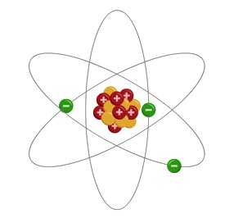
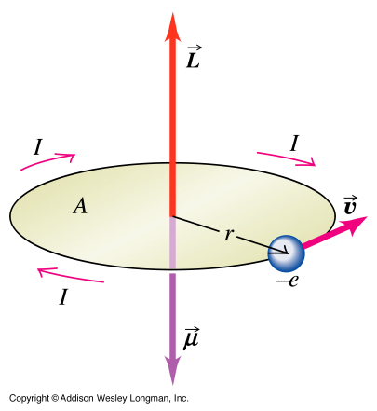
Magnetismus
Příčinou vzniku magnetického pole je stejná vlastnost částic, která dává vznik i elektrickému poli – náboj. Magnetické pole vzniká za stejné podmínky jako elektrický proud, a to pokud se náboj pohybuje.
Ve své nejzákladnější podstatě magnetismus (stejně jako elektřina) tkví v interakci mezi elementárními částicemi.
Elektrony se pohybují kolem jádra po orbitalech. Mají tedy určitou hybnost.
Moment hybnosti L vs. magnetický moment μ

Slide 7
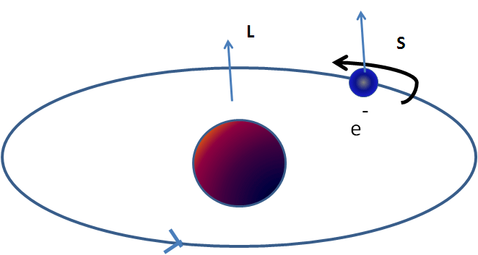
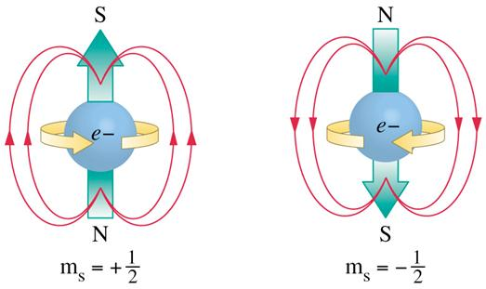
Elementární magnety
Kromě pohybu kolem jádra elektrony vykazují další vlastnost, která v makroskopickém světě odpovídá rotaci kolem vlastní osy – tzv. spin. (Ve skutečnosti to ale rotace není. Je to spíše vlastnost, která určuje, jak se bude elektron pohybovat, tzv. vnitřní moment hybnosti elektronu.)
U elektronu existují pouze dvě možnosti, jak může být tento moment hybnosti orientován. A na základě této orientace lze určit, jak bude vypadat i buzené magnetické pole. Elektrony a další částice s nábojem pak můžeme považovat za jakési drobounké magnety.

Slide 8
Magnetické vlastnosti látek
Každá látka má magnetické vlastnosti, ale projevy se mohou výrazně lišit. Jak se magnetismus každé látky projevuje lze zjistit tak, že látku vložíme do zevního magnetického pole (například lze pozorovat vychylování střelky kompasu, pokud ho přiblížíme k protékajícímu el. proudu).
Diamagnetické látky – látka složena z částic s nulovým magnetickým momentem a po vložení do magnetického pole bude látka slabě odpuzována. Zároveň dojde k oslabení zevního mag. pole. Patří sem zlato, stříbro, voda, měď…
Paramagnetické látky – látka složena z částic s nenulovým magnetickým momentem, ale jejich orientace je náhodná. Po vložení do mag. pole se magnetické momenty více méně srovnají se zevním polem a nepatrně ho zesílí. Po odstranění zevního pole se mag. momenty znovu uspořádají chaoticky. Patří sem sodík, draslík, mangan, vzduch…
Feromagnetické látky – po vložení do mag. pole je srovnání magnetických momentů velmi výrazné a proto mohou výrazně zesilovat i zevní pole. Patří sem feromagnety (látky, kterých výsledný mag. moment je nenulový i bez zevního pole) a látky, kterých magnetické momenty zůstanou orientovány i po odstranění zevního pole.

Slide 9
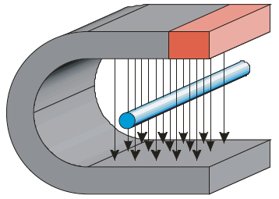
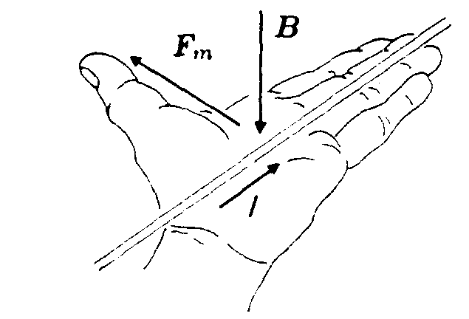
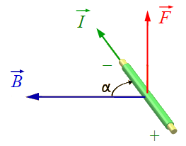
Magnetická síla
El. proud protékající vodičem budí kolem sebe magnetické pole. Když ho vložíme do dutého magnetu, začne na vodič působit magnetická síla a vodič se vychýlí (magnetická síla je výsledkem střetu mag. pole vodiče a mag. pole magnetu).
Jaký bude směr síly, závisí na směru proudu.
Platí Flemingovo pravidlo levé ruky.
$$F_{m}=B∙I∙L∙\sin{α}$$
B – magnetická indukce – zatím představuje konstantu, od které závisí mag. síla (jak moc „silná“ ta síla je)
I – velikost proudu
L – délka vodiče

Slide 10
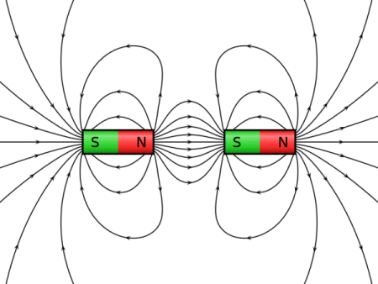
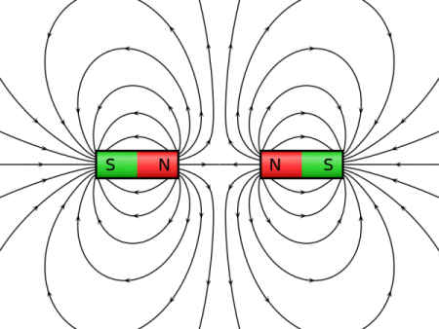
Magnetické indukční čáry
Stejně jako u elektřiny máme elektrické dipóly (+/-), i u magnetismu máme magnetické (di)póly, které označujeme severní a jižní pól (odvozeno z kompasu). Póly souvisí s magnetickým momentem. Rozdílné póly umožňují podobnou interakci jako rozdílné náboje – stejné se odpuzují, opačné se přitahují.
Pozor!: Magnetické indukční čáry neukazují směr magnetické síly. Ukazují směr jak jsou objekty „magnetizovány“, jak magnetismus „teče“.
Na základě konvence se mag. induk. čáry kreslí od severního k jižnímu pólu a jsou uzavřené křivky.

Slide 11
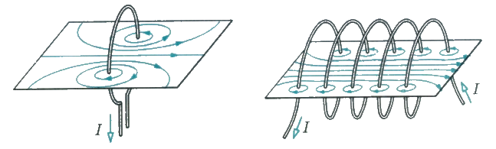
Magnetická indukce B
Magnetická indukce charakterizuje jak silné je magnetické pole, „kolik“ magnetického pole se v daném místě prostoru vykytuje. Má proto těsnou spojitost s tvarem magnetického pole (indukčními čárami). Je jakousi obdobou elektrické intenzity.
$$B=\frac{F_{m}}{I∙l∙\sin{α}}=\left[\frac{N}{A∙m}\right]=\left[T\right]$$
Směru vektoru magnetické indukce odpovídá orientace indukčních čar (vektor indukce je tečnou k indukční čáře).

Slide 12
Příklad
Na přímý vodič o délce 80 cm, kterým prochází proud o intenzitě 10 A působí síla 100 mN. Vodič je orientován kolmo k indukčním čárám homogenního magnetického pole. Jakou má toto pole magnetickou indukci?
l = 80 cm = 0,8 m
I = 10 A
F_{m} = 10 mN = 0,01 N
B = ? T
$$B=\frac{F_{m}}{I∙l∙\sin{α}}$$
$$B=\frac{F_{m}}{I∙l∙\sin{α}}=\frac{0,01 N}{10 A∙0,8 m∙\sin{90°}}=0,0125 T=12,5 mT$$

Slide 13
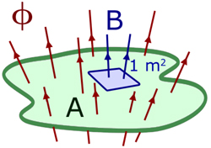
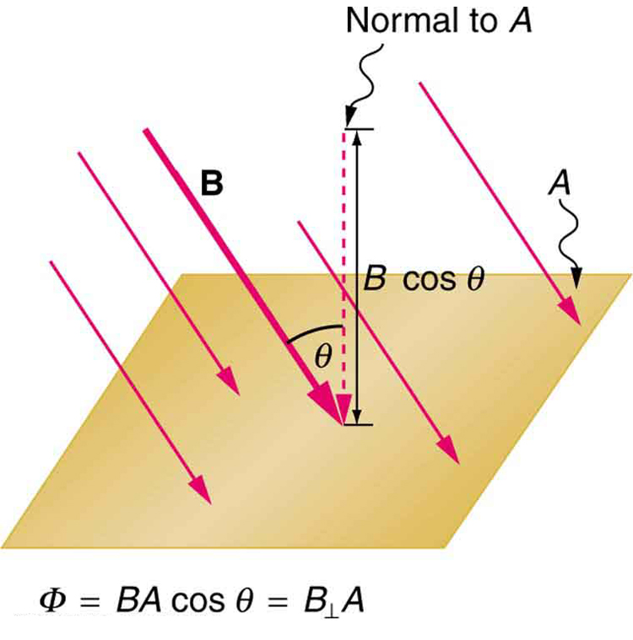
Magnetický indukční tok Φ
Magnetický indukční tok kvantitativně popisuje, jak protéká mag. indukce danou plochou prostoru (jak silné je mag. pole na určitou plochu). V jistém smyslu vyjadřuje „celkový počet“ indukčních čar.
α - úhel, který svírá normála plochy se směrem magnetické indukce
$$=B∙S∙\cos{α}$$
$$\left[Wb\right]$$

Slide 14
Příklad
Kruhovým závitem s průměrem 10 cm, který je orientován kolmo k indukčním čárám, prochází magnetický tok 5 mWb. Jaká je přibližně velikost magnetické indukce?
d = 10 cm = 0,1 m
φ = 5 mWb = 0,005 Wb
B = ? T
$$S=π∙\frac{d^{2}}{4}$$
$$=B∙S∙\cos{α}$$
$$B=\frac{4∙Φ}{π∙d^{2}∙\cos{α}}=\frac{4∙0,005 Wb}{3,14∙{0,1}^{2}∙\cos{0°}}\dot{=}0,64 T$$

Slide 15
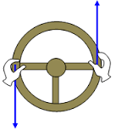
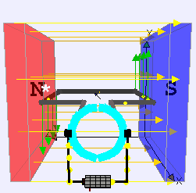
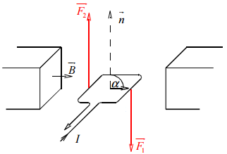
Příklad
Velikost momentu dvojice sil působících na rovinný závit o ploše 2000 cm², jehož plocha je rovnoběžná s indukčními čárami homogenního magnetického pole o magnetické indukce 500 mT je 0,5 N.m. Jaká je intenzita proudu v závitu?
F₁
Moment dvojice sil:
L
$$M=F∙L$$
F₂

Slide 16
Příklad - pokračování
S = 2000 cm² = 0,2 m²
B = 500 mT = 0,5 T
M = 0,5 N.m
I = ? A
úhel, který svírá normála plochy závitu s vektorem indukce
$$M=F_{m}∙L$$
$$F_{m}=B∙I∙L∙sin α$$
$$M=B∙I∙S∙sin α$$
$$I=\frac{M}{B∙S∙\sin{α}}=\frac{0,5 N.m}{0,5 T∙0,2 m^{2}∙\sin{90°}}=5 A$$

Slide 17
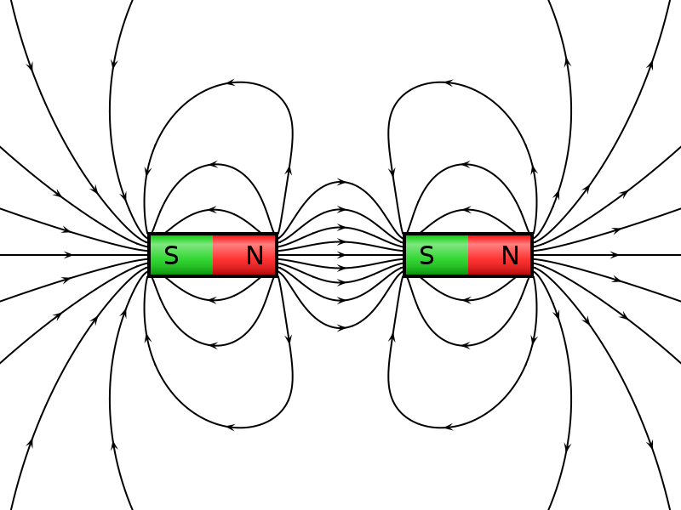
Homogenní a nehomogenní magnetické pole
Homogenní mag. pole – magnetická indukce je ve všech bodech v daném místě stejné velikosti i směru (typicky soubor paralelních indukčních čar).
Nehomogenní mag. pole – magnetická indukce je různá velikostí i směrem v daných bodech prostoru (typicky konvergentní nebo divergentní indukční čáry).

Slide 18
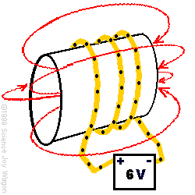
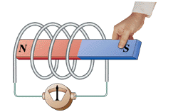
Stacionární a nestacionární magnetické pole
Stacionární mag. pole – charakteristické veličiny se s časem nemění (zejména magnetická indukce a magnetický tok). Nachází se v okolí nepohybujícího se permanentního magnetu a/nebo v okolí nepohybujícího se vodiče s konstantním proudem.
Nestacionární mag. pole – charakteristické veličiny se s časem mění. Dochází k tzv. elektromagnetické indukci – vznik elektrického pole vlivem nestacionárního mag. pole (indukuje se napětí a proud). Nestacionární mag. pole můžeme vytvořit pohybem zdroje mag. pole (pohyb magnetu).

Slide 19
Relativní a absolutní permeabilita
Protože každá látka má nějaké magnetické vlastnosti, je zapotřebí veličina, která by vyjadřovala, jak látka ovlivňuje působení magnetického pole.
$$μ_{r}=\frac{μ}{μ_{0}}$$
μ – absolutní permeabilita materiálu
μ₀ – absolutní permeabilita vakua
$$μ=\frac{B}{H}=\left[\frac{H}{m}\right]=\left[\frac{N}{A^{2}}\right]$$
H – intenzita magnetického pole
B – mag. indukce
μ₀ = 4π . 10⁻⁷ N.A⁻²
Intenzita magnetického pole vyjadřuje sílu magnetického pole, ale na rozdíl od mag. indukce zahrnuje pouze volné náboje, které konají makroskopické pohyby (např. elektrony el. proudu, ionty elektrolytů a plynů). Magnetická indukce zahrnuje i náboje vázané na částice látky (tedy všechny částice s nábojem, které se s makroskopického hlediska nepohybují, např. i elektrony a protony tvořící atom). Magnetická indukce tedy zohledňuje přímo vliv struktury látky.

Slide 20
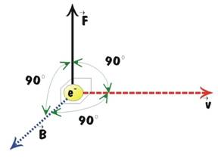
Pohybující se částice v magnetickém poli
Výsledná síla působící na pohybující se částici v mag. poli je vždy kolmá na směr jejího pohybu a směr indukce (směr pohybu a indukce nemusí být vzájemně kolmý).
$$I=\frac{Q}{t}=\frac{N∙e∙v}{l}$$
$$F_{m}=B∙I∙l∙\sin{α}$$
$$F_{m}=B∙\frac{N∙e∙v}{l}∙l∙\sin{α}=B∙N∙e∙v∙\sin{α}$$
$$F_{m}=B∙e∙v$$
Platí pro jednou částici, která vletí do mag. pole kolmo.

Slide 21
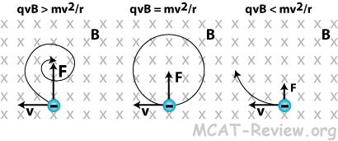
Pohybující se částice v magnetickém poli
Velikost magnetické síly závisí na síle magnetického pole (indukci), na náboji a rychlosti částice. Největší mag. sílu pole vyvine tehdy, pokud částice vletí do pole kolmo. Pokud částice vletí do pole ve směru indukce, mag. síla bude nulová.
Po jaké trajektorii se bude částice v magnetickém poli pohybovat?
Pokud pozorujeme pohyb částice v mag. poli, zjistíme, že se mag. síla chová jako síla dostředivá, snaží se částici stáčet do svého středu. To, jak moc se částice „stočí“, závisí na její rychlosti, kterou vletí do mag. pole.
$$F_{dostř.}=\frac{m∙v^{2}}{r}=m∙ω^{2}∙r$$

Slide 22
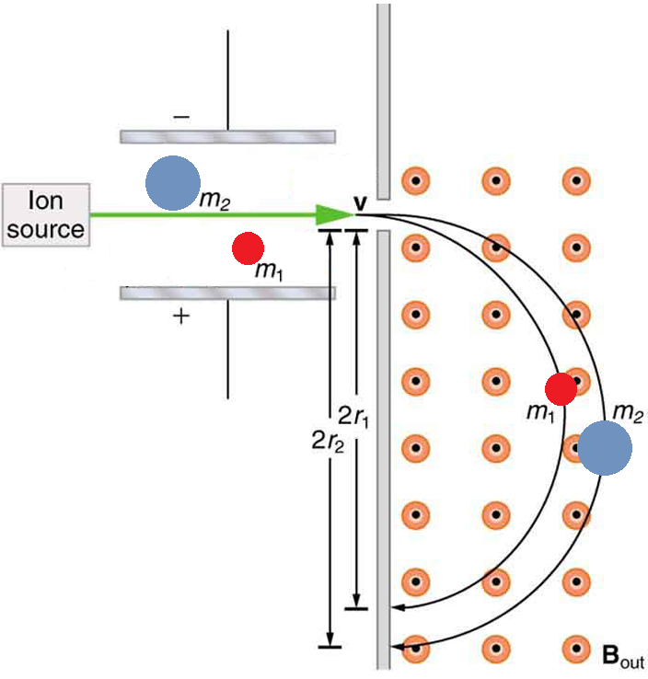
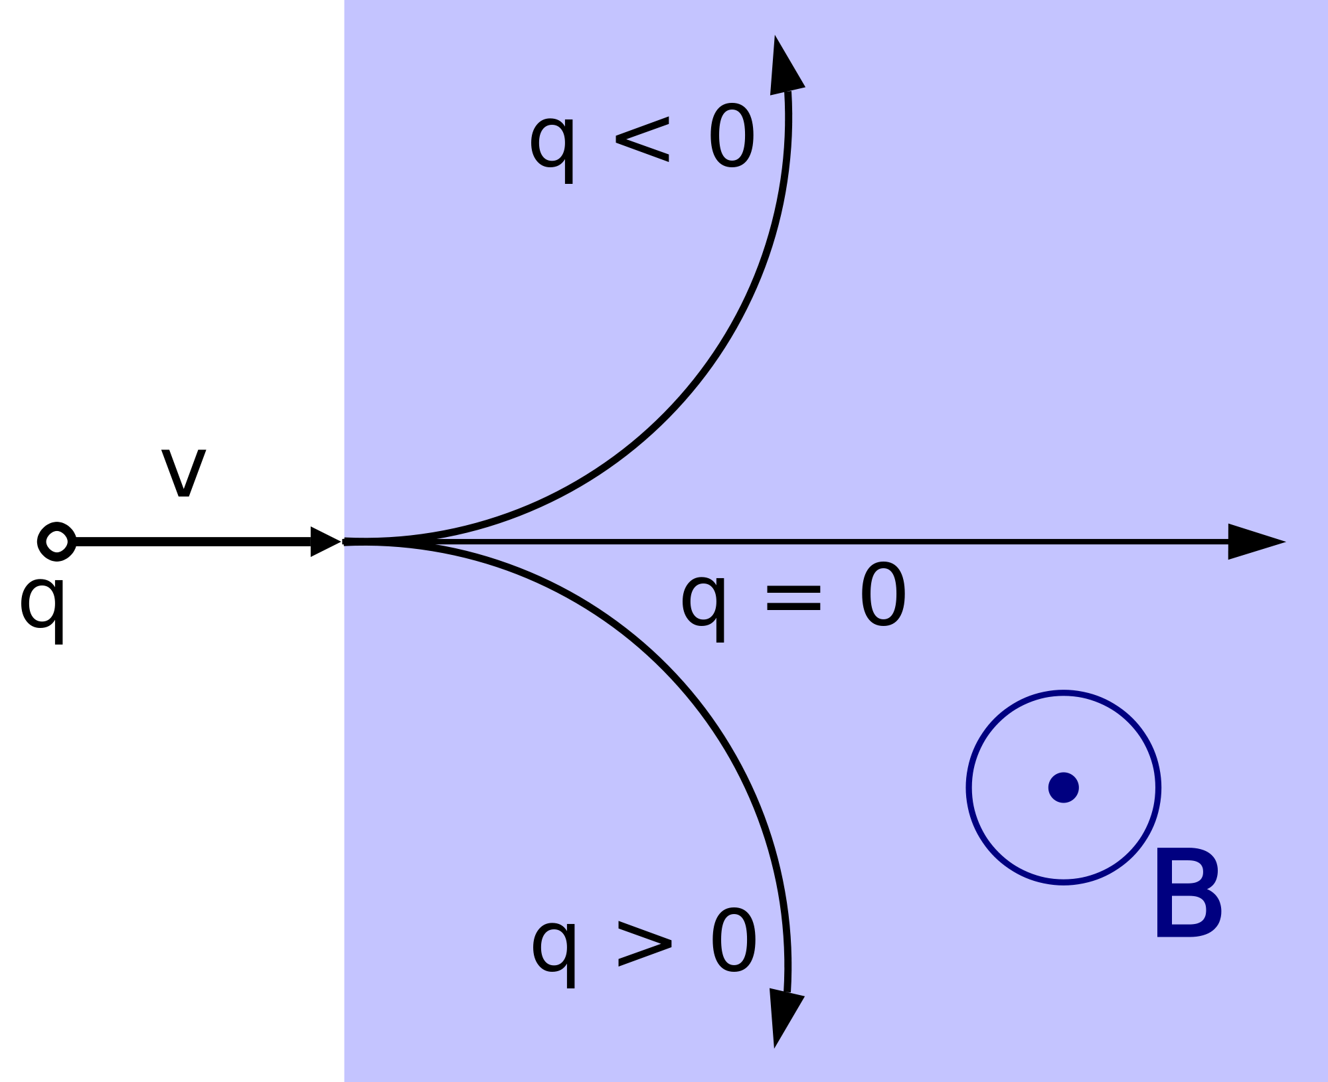
Pohybující se částice v magnetickém poli
Trajektorie částice také závisí od jejího náboje (jestli je kladný nebo záporný) a také od její hmotnosti.

Slide 23
Příklad
Do homogenního magnetického pole o B = 1,875x10⁻² T vlétne částice α o hmotnosti 6x10⁻²⁷ kg rychlostí 5x10⁵ m/s kolmo k indukčním čarám. Určete poloměr její trajektorie.
B = 1,875.10⁻² T
m = 6.10⁻²⁷ kg
v = 5.10⁵ m.s⁻¹
r = ? m
$$F_{dostř.}=\frac{m∙v^{2}}{r}$$
$$B∙e∙v=\frac{m∙v^{2}}{r}$$
$$F_{m}=B∙e∙v$$
$$r=\frac{m∙v^{2}}{B∙e∙v}=\frac{m∙v}{B∙e}=\frac{6.{10}^{−27} kg∙5.{10}^{5} m/s}{1,875.{10}^{−2} T∙3,2.{10}^{−19} C}=0,5 m$$

Slide 24
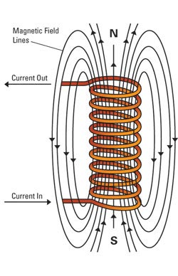
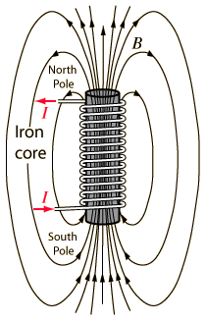
Cívka
Elektrotechnická součástka používána buď k vytvoření magnetického pole při průchodu elektrického proudu (elektromagnet) anebo k vytvoření elektrického pole proměnným magnetickým polem.
Intenzita magnetického pole cívky:
$$H=z∙I$$
z – počet závitů na jednotku délky

Slide 25
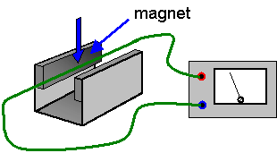
Elektromagnetická indukce
Když se vodič nebo magnet pohybuje (resp. mění se jeho mag. pole), indukuje se napětí a vzniká proud.
$$U_{in}=B∙l∙v$$
$$U_{in}=U_{z}∙N$$
Pohyb vodiče (resp. magnetu) musí být takový, aby vodič „prořezával“ indukční čáry, jinak proud nevznikne (např. na levém obrázku se musí vodič pohybovat jenom nahoru a dolů, při pohybu se strany na stranu by proud nevznikl).
Velikost vzniklého proudu závisí na síle magnetického pole, na rychlosti pohybu a na délce vodiče (resp. na počtu závitů cívky).
Při změně směru pohybu se mění i směr proudu.

Slide 26
Elektromagnetická indukce
Jak je možné, že proud vznikne pouze pohybem nebo změnou magnetického pole bez připojení ke zdroji napětí?
Magnetické pole působí svou sílou na částice s nábojem a způsobí jejich pohyb, čímž dojde ke změně potenciální energie. Výsledkem je vznik elektrického potenciálu, což je podmínka pro vznik proudu.
Platí Faradayův zákon: Indukované napětí je rovno časové změně magnet. indukčního toku.
$$U_{in}=−\frac{dΦ}{dt}$$
Směr indukovaného proudu je vždy opačný než směr mag. toku. Kolem vodiče s proudem vzniká vlastní magnetické pole, které představuje jakési „bránění se“ vodiče (částic s nábojem) změně, která ho vyvolala.

Slide 27
Indukčnost L
Indukčnost je schopnost elektricky vodivých těles budit kolem sebe magnetické pole.
$$L=\frac{Φ}{I} \left[H\right]$$
Šlo by to říct i obráceně – schopnost magnetického pole budit elektrický proud (je to něco podobného, jako když říkáme jaký má vodič odpor. Můžeme ale také říct, jak je vodič dobře vodivý, tedy odpor vs. vodivost).
Indukčnost je v podstatě úměrný koeficient vyjadřující vztah mezi budící veličinou a veličinou buzenou. Veličina používaná spíše v praxi u elektrotechnických součástek.
Z magnetismu je možné udělat elektřinu a z elektřiny magnetismus. Jde o dva různé projevy té samé věci.

Slide 28
Příklad
Rovnoměrnou změnou proudu v cívce o 0,5 A za 0,1 s se v cívce indukovalo napětí 50 mV. Jakou má cívka indukčnost?
I = 0,5 A
t = 0,1 s
U_{in} = 50 mV = 0,05 V
L = ? H
$$L=\frac{Φ}{I} \left[H\right]$$
$$U_{in}=−\frac{dΦ}{dt}$$
$$U_{in}∙t=L∙I$$
$$L=\frac{U_{in}∙t}{I}=\frac{0,05 V∙0,1 s}{0,5 A}=0,01 H$$

Slide 29
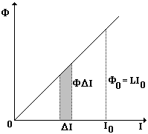
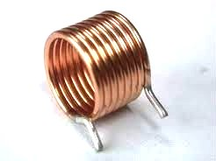
Energie magnetického pole cívky
$$E_{m}=\frac{1}{2}L∙I^{2} \left[J\right]$$
Vztah platí pouze pro cívku bez jádra (resp. s otevřeným jádrem). Obecný výpočet magnetické energie je složitý. Naštěstí je cívka jedna z nejpoužívanějších součástek, u které si vystačíme s výše uvedeným vztahem, ke kterému lze dospět z indukčnosti.

Slide 30
Příklad
Energie magnetického pole cívky, kterou prochází proud 200 mA je 5 mJ. Jakou má cívka indukčnost?
I = 200 mA = 0,2 A
E_{m} = 5 mJ = 0,005 J
L = ? H
$$E_{m}=\frac{1}{2}L∙I^{2}$$
$$L=\frac{2∙E_{m}}{I^{2}}=\frac{2∙0,005 J}{{0,2}^{2} A}=0,25 H$$

